Slide 1

西 南 石 油 大 学
www.swpu.edu.cn
我热爱的母校

Slide 2

石 大 掠 影
校园剪影
美丽的校园风光
名师风采
雄厚的师资力量
莘莘学子
学子的梦想天堂
多彩生活
无悔的青春岁月

Slide 3
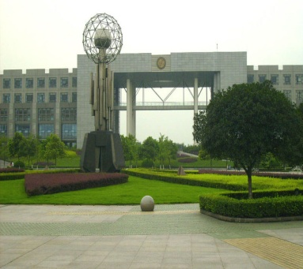
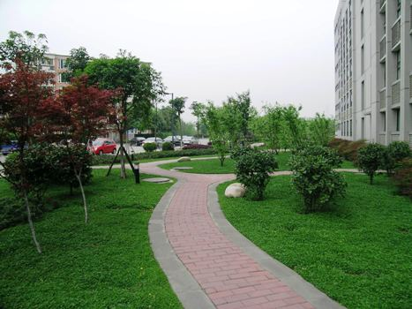
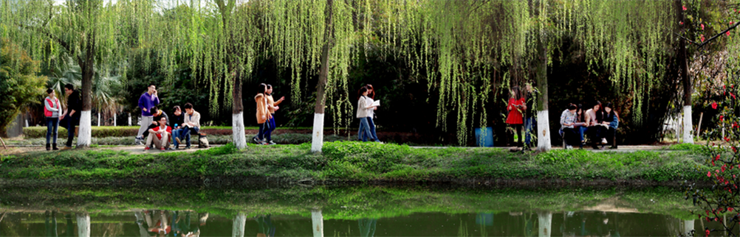
校园剪影-美丽的校园风光
散 布 知 识，散 布 生 命
图书馆
书山有路勤为径，学海无涯苦作舟
教学楼
桃花怒放，春色满园，令人目不暇接
盛夏的湖畔，可静听知了声声，可观鱼儿游来游去
秋高气爽，有红叶翩翩……
校园一角

Slide 4

没 有 艰 辛，便 无 所 获
巴 金
图 书 馆

Slide 5
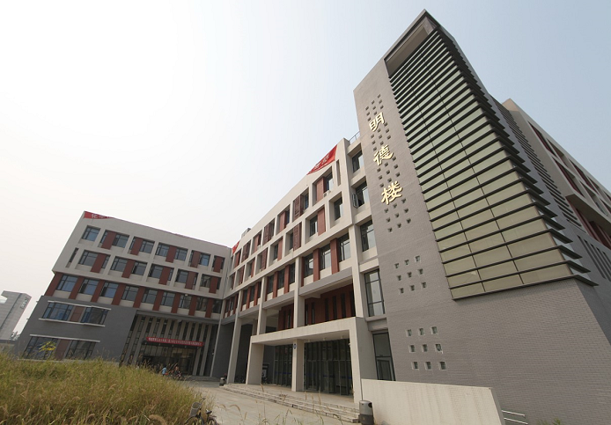
读书使人充实，
思考使人深邃，
交流使人清醒，
讨论使人机智，
笔记使人准确。

Slide 6


春 日 桃 花 对 岸 红，
夏 景 荷 叶 满 池 中，
秋 菊 丹 桂 香 千 里，
冬 雪 寒 梅 翠 青 松。
怡人美景

Slide 7

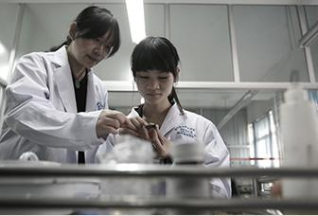

名师风采-雄厚的师资力量
高水平师资队伍 正高级专业技术职务人员211人，副高级专业技术职务人员499人
中国工程院院士、国务院学位委员会学科评议组成员……
教师是学生的镜子
罗平亚，教授，博士生导师，中国工程院院士。

Slide 8
莘莘学子-学子的梦想天堂
业精于勤而荒于嬉，行成于思而毁于随
成功＝艰苦劳动＋正确方法＋少说空话

Slide 9
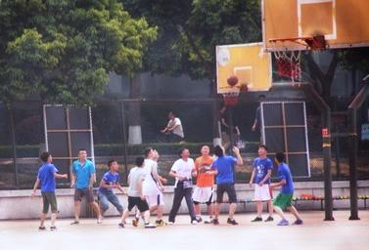
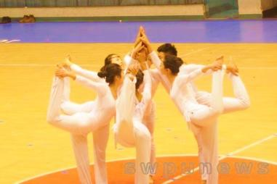
多彩生活-无悔的青春岁月
生活赋予我们一种巨大的和无限高贵的礼品，这就是青春：充满着力量，充满着期待志愿，充满着求知和斗争的志向，充满着希望信心和青春。

Slide 10
我热爱的母校
www.swpu.edu.cn
西 南 石 油 大 学

